Slide 1
L’Institut Alain Cribier
Eric DURAND

Slide 2
Les maladies des valves cardiaques

Slide 3
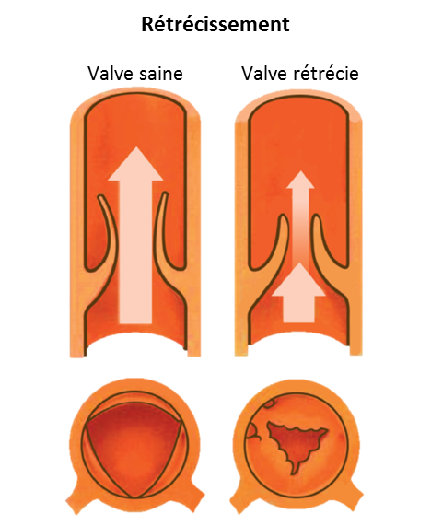
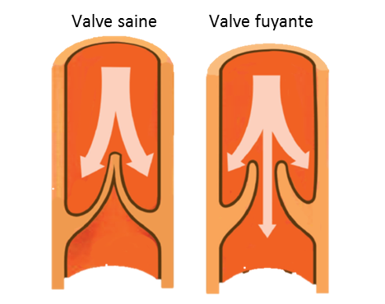

Les maladies des valves cardiaques
Egalement appelées « valvulopathies »
Deux types de maladies des valves
Prise en charge trop tardive dans 50% des cas
Manifestations les plus fréquentes : essoufflement ou douleurs dans la poitrine
Le rétrécissement
L’insuffisance
      La valve est rétrécie entrainant une gêne à l’écoulement du sang)
      La valve ne se ferme plus complètement, elle n’est plus étanche
      Également appelée « fuite » ou « régurgitation »
Maladies les plus fréquentes :
Rétrécissement aortique, insuffisance mitrale, insuffisance tricuspide

Slide 4
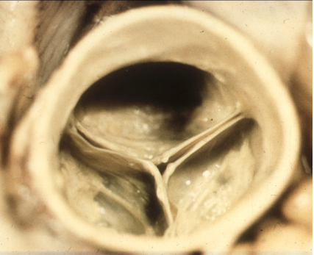
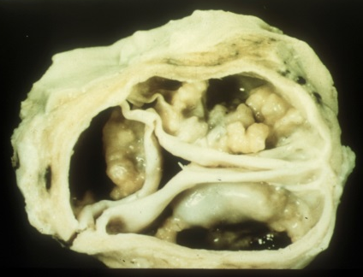

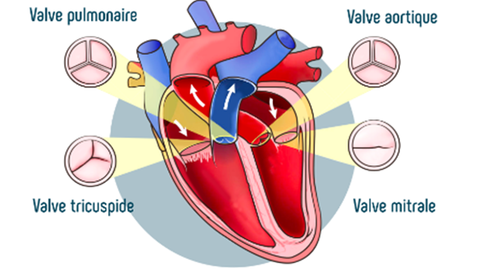
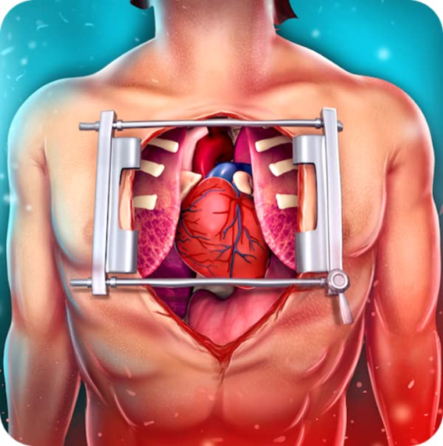

Le rétrécissement aortique
Maladie grave et fréquente (> 5% au delà de 65 ans)
Valvulopathie acquise la plus fréquente de l’adulte
Incidence croissante avec l’âge
Le seul traitement avant 2002
Chirurgie cardiaque
Anesthésie générale
A cœur ouvert
Sur cœur arrêté
Cicatrice
5 millions
de patients en Europe
(autant qu’Alzheimer)
x 2-3
dans les 50 ans à venir
  80% de mortalité dans les 2 ans en l’absence de traitement
  Pronostic inchangé depuis les années 1960

Slide 5
L’Histoire

Slide 6
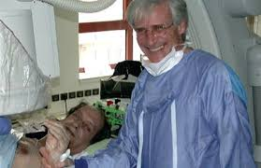
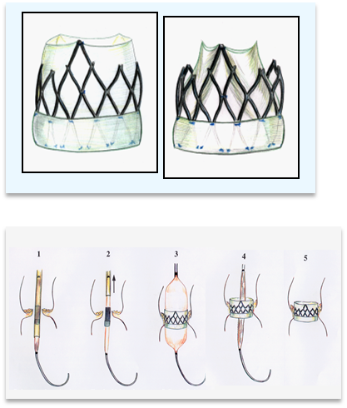

ALAIN CRIBIER (1945-2024)
Ancien chef du service de Cardiologie du CHU de ROUEN (1997-2010)
Un des plus grands inventeurs du siècle
+ de 1500 publications à son actif
Prestigieuses distinctions
Membre Honoris causa de l’Académie Nationale de médecine
Fin des années 80
1985
1994
1994 - 1999
1999
16 avril 2002
Dilatation aortique par ballonnet
Concept de valve artificielle implantable par cathétérisme
Premiers croquis
Recherche de financements
Création d’une startup
Premier patient bénéficiant d’un TAVI
1996 : Commissurotomie mitrale
Aujourd’hui
4 millions de patients traités
Le TAVI est le traitement de référence chez les patients de 75 ans et plus
Le challenge
la combinaison d’un stent délivrable par gonflage d’un ballonnet et d’une valve introduite par l’artère fémorale

Slide 7
Structuration de la recherche translationnelle
Depuis 30 ans, la recherche translationnelle à Rouen s’est construite à travers des innovations cliniques majeures et un rapprochement stratégique avec l’Unité INSERM UMR1096, favorisant le développement de nouvelles approches en cardiologie
2015
2017
Depuis 2021
Labellisation de la FHU Remod-VHF
Lauréat du RHU STOP-AS
FHU CARNAVAL
Renouvellement de la labellisation
Réseau de recherche sur la valve aortique et l’insuffisance cardiaque
2015 à 2019
Périmètre : Rouen, Caen, Amiens et Lille - CHU, Universités, Unités INSERM, etc.
Stopper le rétrécissement aortique et ses conséquences
2017 à 2023
6,6 millions €
Plus de 20 projets
Réseau de recherche sur la valve aortique et l’insuffisance cardiaque
2021 à 2025
1,7 millions €
Plus de 30 projets

Slide 8
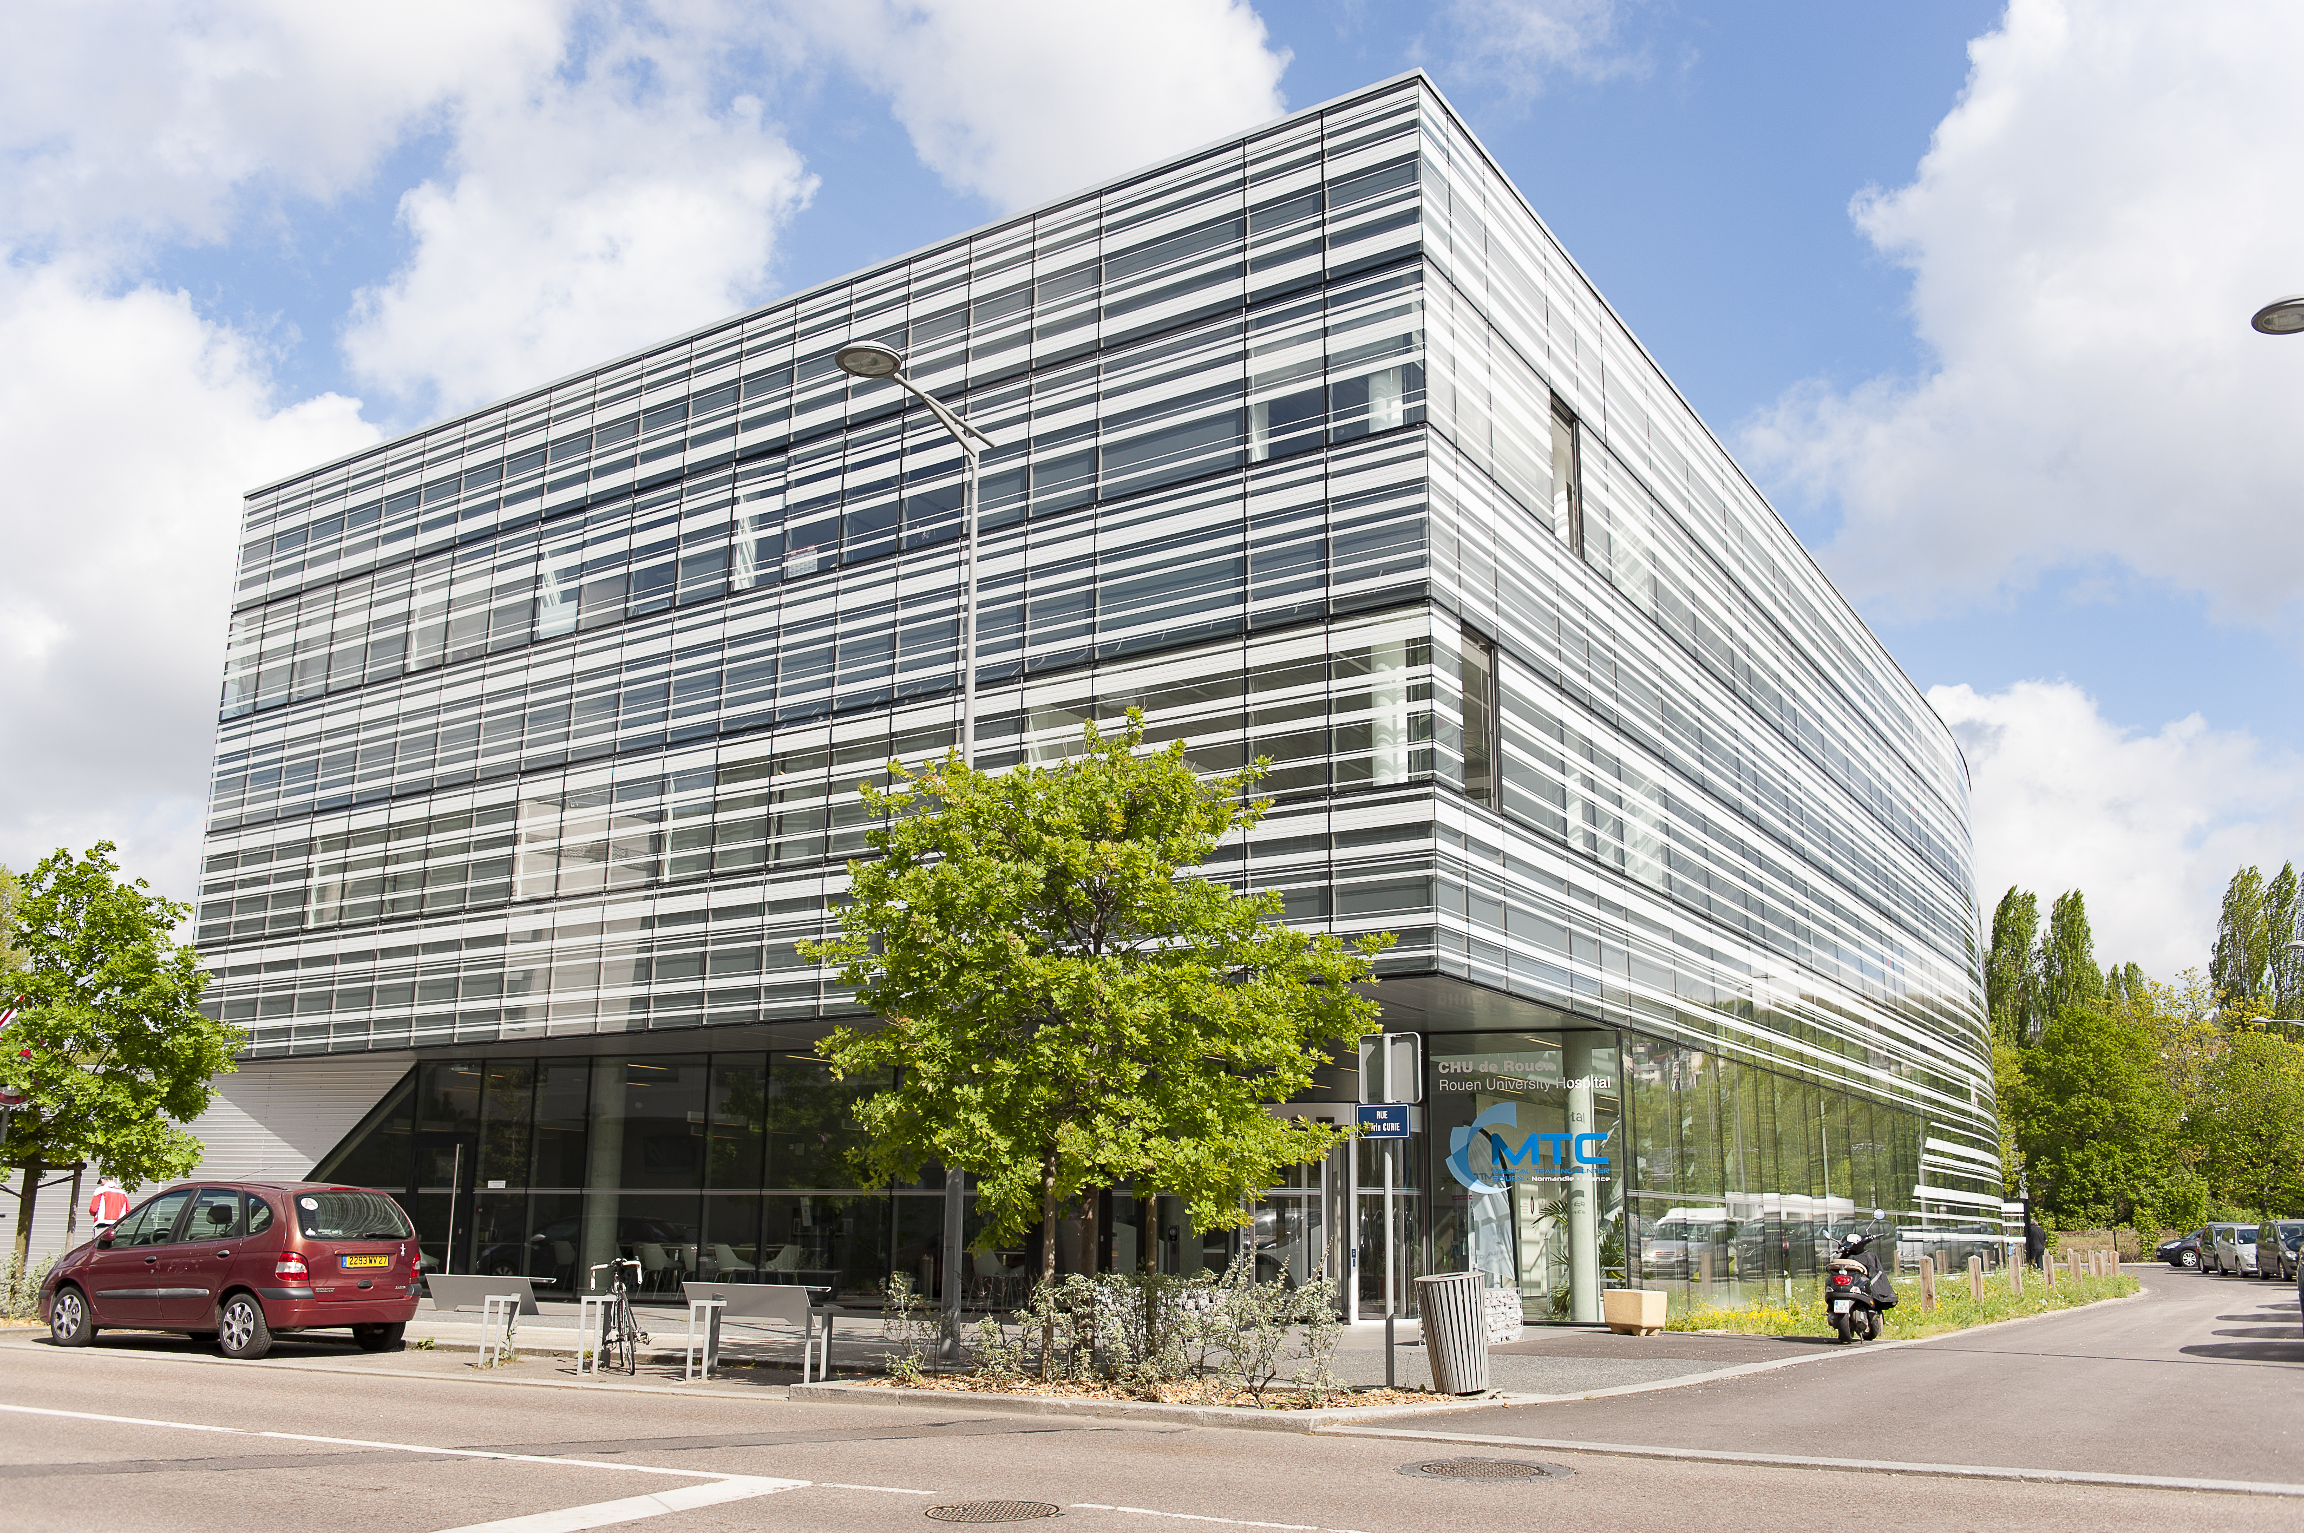
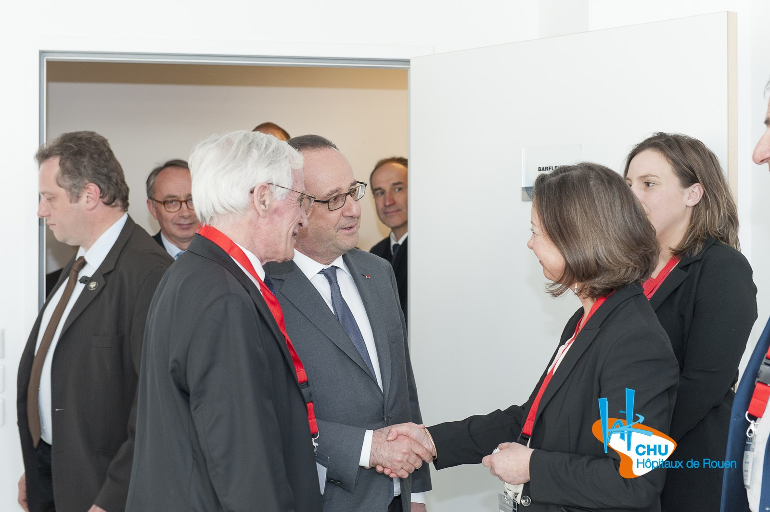
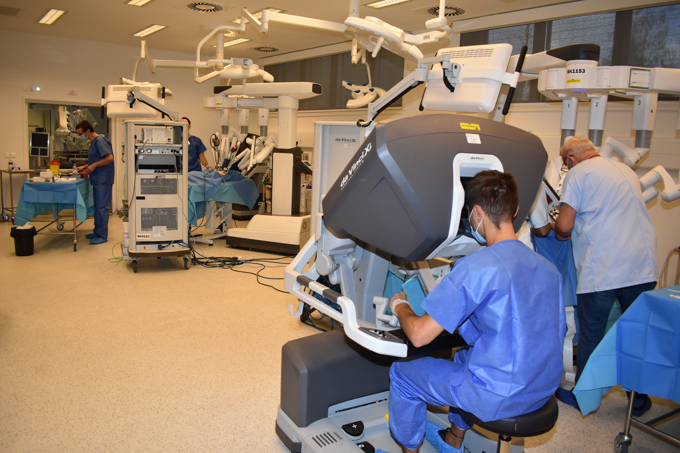
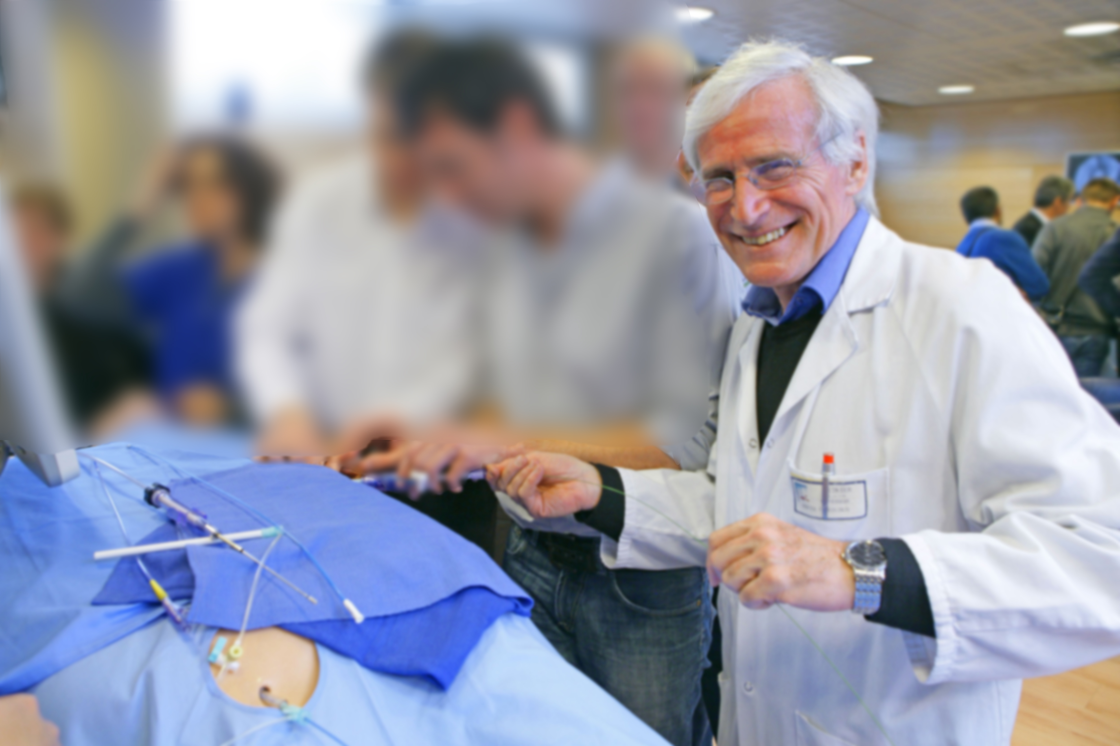
Structuration de la démarche de pédagogie
Depuis 1986 : séminaires de formation internationaux (dilatation aortique puis TAVI)
Organisés au MTC depuis sa création en 2016 par B. Daumur et A. Cribier
Accompagnement de plus de 90 centres de 20 pays
Journées de Simulation
Formation avancée des fellows

Slide 9
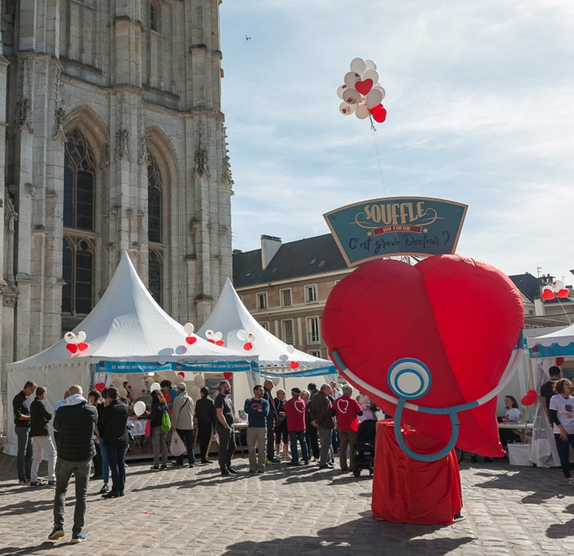
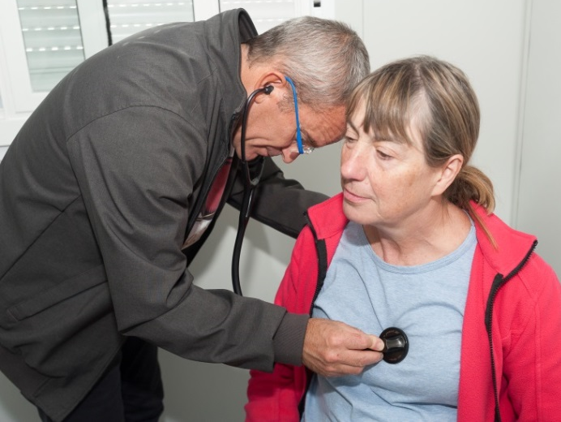
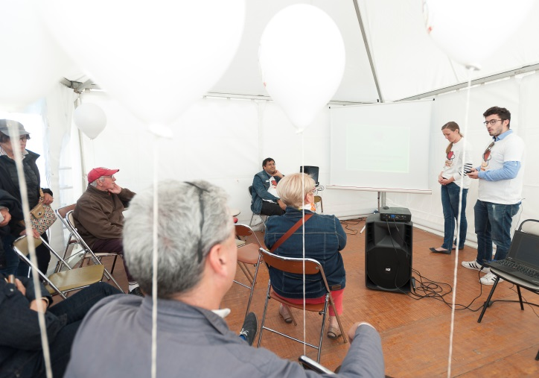
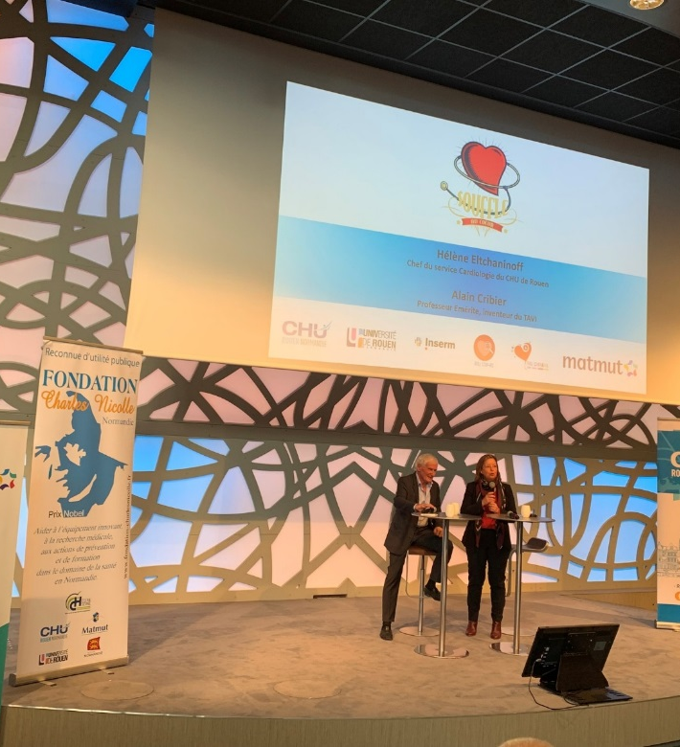
Démarche de dissémination auprès du grand public
Depuis 2017 : Organisation d’une Journée annuelle de Sensibilisation et dépistage
Conférences grand public
Campagne sur les réseaux sociaux
Brochures d’informations

Slide 10






Création d’un parcours de soins dédié
Unité médico-chirurgicale
Article 51 – Projet OPéRA
Objectif : Offrir une filière unique en France et innovante aux patients de la région atteints d’une cardiopathie structurelle
Objectif : Optimisation du parcours patient TAVI
Initié en 2020
Validé en 2025
Issu des travaux RHU et FHU
Validée en 2023
Unité publique-privée

Slide 11
Et maintenant ?
Dilatation aortique par ballonnet
Commissurotome mitral percutané
Labélisation de l’unité Inserm U1096
First In Man TAVI
Labélisation de la FHU Remod-VHF
Projet RHU STOP-AS
Poursuite du réseau avec la FHU CARNAVAL
1985
1996
1999
2002
2015
2017
2021
Institut Alain Cribier

Slide 12
L’institut Alain Cribier

Slide 13
Pourquoi un Institut ?
Objectifs :
Poursuivre les travaux engagés et la structuration du campus rouennais et de notre réseau
Augmenter la visibilité internationale dans le domaine des valvulopathies
Développer et amplifier la recherche sur les cardiopathies structurelles
Etendre notre réseau académique et industriel dans un contexte ultra concurrentiel
Donner les outils techniques et pédagogiques aux start-ups, accentuer les partenariats et les travaux avec les industriels et accélérer l'accès aux innovations pour les patients
Notre ambition : Devenir un IHU

Slide 14




Notre vision : Transformer la prise en charge des patients atteints de valvulopathies
4 piliers
RECHERCHE
SOINS
FORMATION
COMMUNICATION

Slide 15
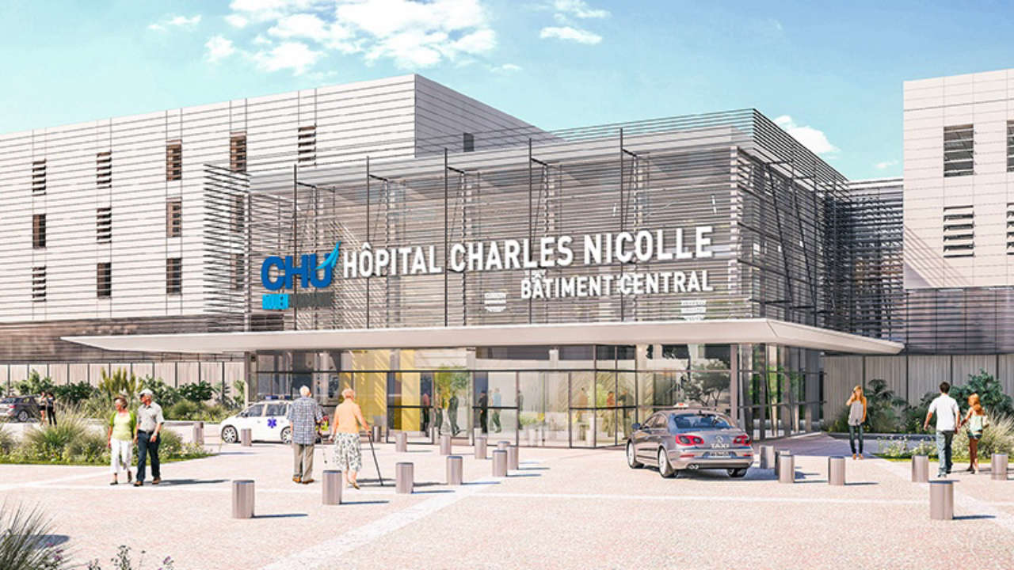
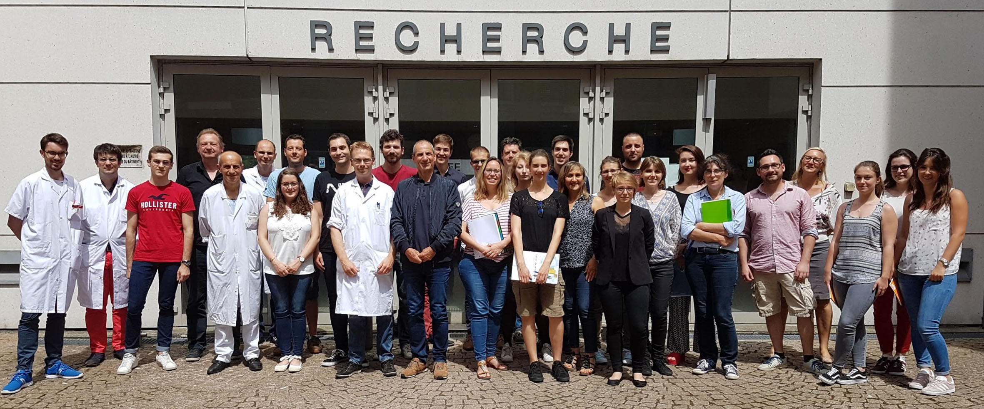

Un environnement local adapté
Pôle compétitif de premier plan en matière de recherche, de soins, d'innovation et d’éducation avec :
Les services de Cardiologie, Chirurgie cardiaque et thoracique, Imagerie, Gériatrie et Anesthésie - CHU de Rouen
L’UMR 1096 EnVI - Inserm et Université de Rouen
Le Medical Training Center – CHU de Rouen

Slide 16






































Et de nombreux partenaires
Université de Rouen
Inserm
UMR 1096 - Rouen
Cardiawave - Paris
Austral Dx - Paris
UR7517 - Amiens
Former et valoriser
CHU de Rouen
Université de Picardie Jules Verne
Identifier les mécanismes
UMR1167 - Lille
Alliance du Coeur
UMR970 – Paris HEGP
CRMPR – Les Herbiers
Transformer la prise en charge
UMR1148 – Paris Bichat
CHU de Caen
CHU d’Amiens
H. Eltchaninoff
E. Durand
D. Béziau-Gasnier
UMR 1087 - Nantes
Clinique Saint Hilaire
Améliorer l’imagerie
Institut de Cardiologie de Montréal
AP-HP
Favoriser la recherche translationnelle
IRSEEM- Rouen
Société Française de Cardiologie
CHU de Nantes
UR4650 - Caen
Ottawa Heart Institute

Slide 17
Les objectifs futurs de l’institut
RECHERCHE
SOIN
FORMATION
COMMUNICATION
    Explorer les mécanismes à l’origine des valvulopathies et de leur progression et proposer des innovations diagnostiques et thérapeutiques
Développer un modèle de prise en charge intégrée et innovante des valvulopathies, alliant expertise médico-chirurgicale, technologies de pointe et parcours patients optimisés
Former la prochaine génération d’experts en renforçant les collaborations internationales et les formats pédagogiques innovants
Fédérer professionnels de santé et grand public autour des enjeux des valvulopathies, en développant des actions de sensibilisation, de dépistage et des événements scientifiques

Slide 18
Structure du projet
Progression
Diagnostic
Evolution
Traitement
Suivi
Mécanismes
Dépistage
Altération myocardique
Thérapies innovantes
Dysfonction
Rétrécissement aortique
Prolapsus mitral
Cardiopathie carcinoïde
Ultrasons – RA
Bicuspidie et TAVI
Antithrombotique – IM
Robotique
Dégénérescence des bioprothèses
Thrombogénicité
Enregistrement des vibrations thoraciques
Ventricule gauche
Rigidité
Marqueurs
Imagerie
Co-morbidités
Qualité de vie
IA
IA
Génétique
Lipidomique
Biomarqueurs
Scanner à comptage photonique
Sarcopénie
Rééducation cardiaque
Fragilité
Prédiction succès thérapeutique
Prédiction dysfonctionnement
Amylose
IA
Unité médico-chirurgicale
Détection précoce du RA par un modèle d’apprentissage
Analyse médico-économique Article 51
Data center et cohortes
Disséminer - valoriser
Former

Slide 19
Structure du projet
Recherche fondamentale
Recherche clinique
Dissémination des innovations et partenariat industriel
Apprentissage innovant
WP 1 : Découvrir les mécanismes de l’atteinte valvulaire afin de définir des cibles thérapeutiques capables de retarder la dégradation des valves et des prothèses valvulaires
WP 2 : Découvrir des marqueurs biologiques et génétiques de la pathologie pour caractériser l’atteinte valvulaire et suivre son évolutivité
WP 3 : Diagnostiquer plus rapidement la pathologie valvulaire et les facteurs de risque afin de pouvoir intervenir avant le remplacement valvulaire
WP 4 : Mieux comprendre et évaluer l’atteinte de la fonction VG pour adapter la prise en charge des patients
WP 5 : Améliorer le parcours de soins, le traitement et le suivi avec une optimisation médico-économique permettant un accès aux soins de qualité à l’ensemble des patients concernés.
WP 6 : Construire un « data center » pour enrichir les cohortes, les manager, assurer la qualité de leurs données avant de les stocker à des fins d’analyse par l’IA.
WP 7 : Disséminer les activités de recherche auprès de la communauté scientifique et les associations de patients pour aborder les conséquences sociales et sociétales
WP 8 : Bâtir une politique de valorisation partagée avec les fondateurs et des partenariats industriels pérennes avec l’Institut
WP 9 : Apporter de nouvelles innovations en apprentissage et formation
2 parties
3 équipes
3 parties
3 parties
11 tâches
6 unités de recherche
5 axes de travail
2 parties
5 équipes
5 parties
9 tâches
11 équipes
3 axes de travail
4 parties
2 tâches
3 unités de recherche
3 parties
5 tâches
6 équipes

Slide 20
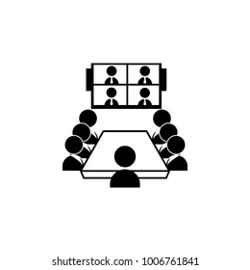
Gouvernance
La gouvernance sera définie par un comité de pilotage
avec les fondateurs institutionnels de l’Institut Alain Cribier

Slide 21
Pertinence et caractère innovant du projet
Quelle est la pertinence du projet ?
Excellence reconnue :
Découvertes majeures et projets d’envergure (RHU STOP-AS, Article 51)
Réseau de recherche structuré (FHU REMOD-VHF et CARNAVAL)
Partenariats publics-privés
Quel est le caractère innovant du projet ?
Aucun Institut dédié aux valves cardiaques en France et très peu au plan international
4 piliers permettant d’agir à grande échelle
Réseau unique grâce aux partenariats, pour développer la recherche et les innovations autour des maladies valvulaires
Environnement idéal pour comprendre les valvulopathies et développer des solutions innovantes

Slide 22
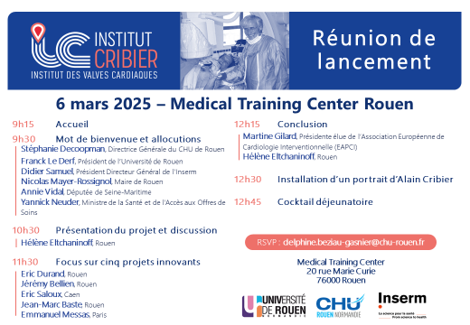
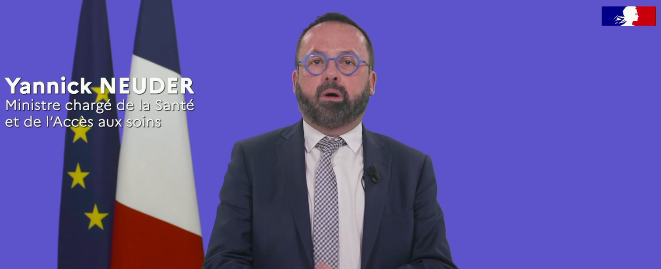
Réunion de lancement le 6 mars 2025

Slide 23
Planning prévisionnel 2025
 | Jan. | Fév. | Mar. | Avr. | Mai | Juin | Juil. | Août | Sep. | Oct. | Nov. | Déc.
Projet scientifique
Comité des Fondateurs
Sollicitation des premiers mécènes
SOINS
RECHERCHE
FORMATION
COMMUNICATION
EuroPCR
Création unité médico-chirurgicale
Région Normandie
AAP Plateforme
AAP FFC
AAP MESSIDORE
Création d’une Masterclass UE
WS TAVI
WS TAVI
Journée
Scientifique
EuroPCR
Réunion de lancement

Slide 24
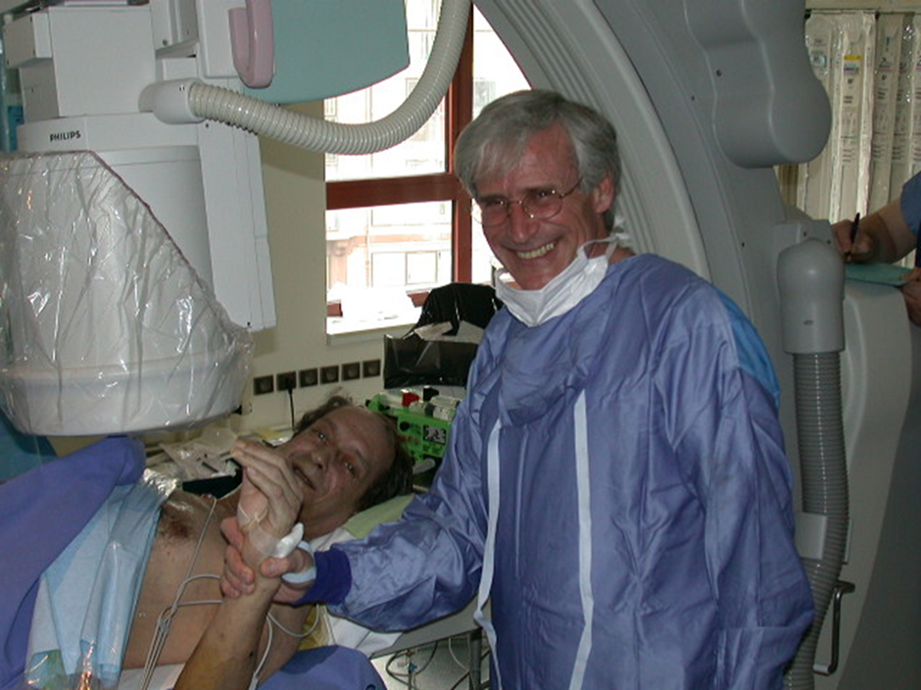



Institut Alain Cribier
Soins
Formation
Recherche
Communication

